Slide 1
OER in der Schule
Gestaltung und Produktion offener, digitaler Lernmaterialien

Slide 2
Ablauf
Block 1
Begrüßung
Vorstellungsrunde
Probleme aus der Praxis
OER-Konzepte und -Projekte
Suchen und Finden von OER
CC-Lizenzierungen
Pause
Fragerunde
Block 2
Gruppenbildung und Einführung in ausgewählte Tools
Praxisphase: Erstellung einer OER mit einem Tool inkl. Lizenzierung und Veröffentlichung
Reflexion der Praxisphase / Fragerunde
Evaluation und Abschluss
RUB Teachers Day – OER in der Schule, 24.02.2018

Slide 3
REFERENTEN
Prof. Dr. Sandra Aßmann
Soziale Räume und Orte des non-formalen und informellen Lernens
@assmanns
Matthias Kostrzewa
Professional School of Education
@matkost04
Yannic Steffens
Soziale Räume und Orte des non-formalen und informellen Lernens
@YannicSteffens
RUB Teachers Day – OER in der Schule, 24.02.2018

Slide 4
vorstellungsrunde
Nennen Sie Ihre Namen und Ihre Fächer.
In einem Satz:
Welche Erfahrungen haben Sie mit dem Erstellen, Wiederverwenden und Teilen von digitalen Unterrichtsmaterialien?
RUB Teachers Day – OER in der Schule, 24.02.2018

Slide 5
Potentiale und Herausforderungen
Teilen Sie sich in zwei gleich große Gruppen auf und notieren Sie Ihre Gedanken zur Fragestellung auf einem Plakat.
Gruppe 1
Welche Potentiale sehen Sie beim Teilen und Wiederverwenden von digitalen Unterrichtmaterialien?
Gruppe 2
Welche Herausforderungen sehen Sie beim Teilen und Wiederverwenden von digitalen Unterrichtmaterialien?
...10 Minuten
RUB Teachers Day – OER in der Schule, 24.02.2018

Slide 6
BLOCK 1 - INPUT
Was sind OER?
OER suchen und finden.
Lizenzierung von OER.

Slide 7
Probleme aus der Praxis
Bild 1: Mathematik 9 – Ausgabe 2004 für Mecklenburg-Vorpommern, Westermann Lernspielverlag.
Bild 2: Mathematik 10 – Ausgabe 2014 für die Klassen 8-10 in Rheinland-Pfalz und dem Saarland, Westermann Lernspielverlag.
erschienen 2004
erschienen 2014
RUB Teachers Day – OER in der Schule, 24.02.2018

Slide 8
Probleme aus der Praxis
Faustregeln zum Urheberrecht in der Schule
Lehrkräfte können 10 %, maximal aber 20 Seiten, eines Printwerkes kopieren und bei Werken, die ab 2005 erschienen sind, einscannen.
Lehrerinnen und Lehrer können diese Kopien und Scans für ihren eigenen Unterrichtsgebrauch nutzen.
Ein Zugriff Dritter muss mit effektiven Mitteln ausgeschlossen werden.
Bei Werken, die digital angeboten werden, gelten die Lizenzbedingungen des Verlages.
www.schulbuchkopie.de – eine Seite der KMK und des Verbands Bildungsmedien
Publikation: http://www.schulbuchkopie.de/VBM_Schulbuchkopie_Ansicht.pdf
RUB Teachers Day – OER in der Schule, 24.02.2018

Slide 9
Probleme aus der Praxis
Beispiel Bildrechte
CC0, pixabay.de
RUB Teachers Day – OER in der Schule, 24.02.2018

Slide 10
Probleme aus der Praxis
Beispiel Bildrechte
CC0, pixabay.de
RUB Teachers Day – OER in der Schule, 24.02.2018

Slide 11
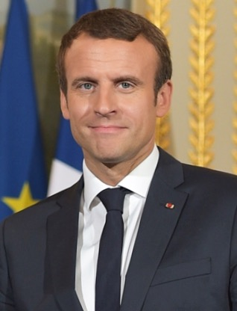
Probleme aus der Praxis
Beispiel Bildrechte
Presidencia de la República Mexicana (https://commons.wikimedia.org/wiki/File:Emmanuel_Macron_in_July_2017.jpg), „Emmanuel Macron in July 2017“, https://creativecommons.org/licenses/by/2.0/legalcode
RUB Teachers Day – OER in der Schule, 24.02.2018

Slide 12
Probleme aus der Praxis
Beispiel Bildrechte
CC0, pixabay.de
RUB Teachers Day – OER in der Schule, 24.02.2018

Slide 13
Probleme aus der Praxis
Beispiel Bildrechte
CC0, pixabay.de
RUB Teachers Day – OER in der Schule, 24.02.2018

Slide 14
Was sind oer?
Freie Bildungsmaterialien (Open Educational Resources) sind…
…kostenfreie Lehr- und Lernmaterialien,
die im Internet verfügbar,
und für jeden verwendbar sind - da nicht unter Copyright © (all rights reserved) -
sowie in der Regel unter Creative Commons lizenziert
RUB Teachers Day – OER in der Schule, 24.02.2018

Slide 15
RUB Teachers Day – OER in der Schule, 24.02.2018

Slide 16
DER Oer-kreislauf
Abb.: Kreislauf zu "Was sind Open Educational Resources (OER)"? (Christine Ruthenfranz, CC-BY 4.0)
RUB Teachers Day – OER in der Schule, 24.02.2018
Abb.: Kreislauf zu "Was sind Open Educational Resources (OER)"? (Christine Ruthenfranz, CC-BY 4.0)

Slide 17
OER-Projekte
OERinfo Information, Transfer, Vernetzung zu OER www.o-e-r.de
OERlabs (Lehramts-) Studierende gemeinsa für OER ausbilden www.oerlabs.de
Was ist OER? Freie Publikatzion rund um das Thema OER www.was-ist-oer.de
Verbundprojekt digiLL_NRW OER-Lernmodule zur Medienbildung und -didaktik in der Lehrerbildung www.digill-nrw.de
RUB Teachers Day – OER in der Schule, 24.02.2018

Slide 18
OER suchen und finden
Es gibt zahlreiche Suchmaschinen, über die Sie freie Materialien finden können
Schnell und einfach z.B. bei Google https://oerhoernchen.de
Für die Schule sind z.B. besonders geeignet: www.lehrer-online.de https://medienportal.siemens-stiftung.org/
RUB Teachers Day – OER in der Schule, 24.02.2018

Slide 19
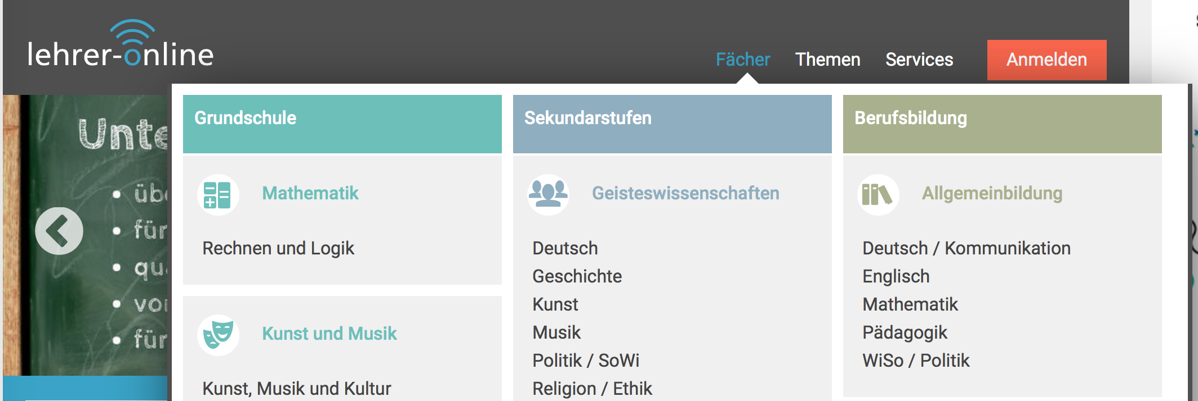
Unterrichtsmaterialien für alle Fächer
Achtung: Viele Materialien sind kostenfrei, manche (redaktionell betreute) Materialien jedoch nicht
CC-BY Frieder Harz
RUB Teachers Day – OER in der Schule, 24.02.2018

Slide 20
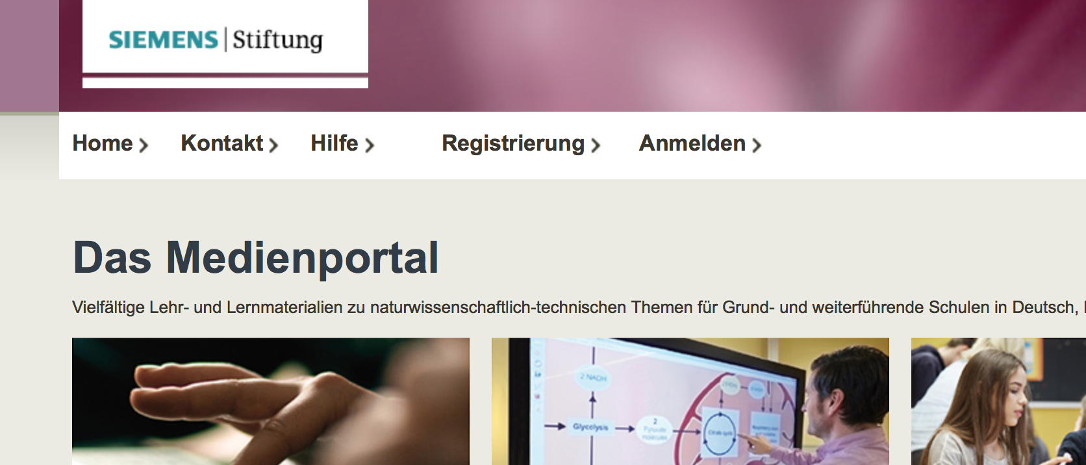
Unterrichtsmaterialien für viele Fächer
Teilweise umfangreiche Medienpakete
Interaktive Inhalte
RUB Teachers Day – OER in der Schule, 24.02.2018

Slide 21
„Der natürliche Wasserkreislauf“
CC BY-SA 4.0 Siemens Stiftung
RUB Teachers Day – OER in der Schule, 24.02.2018

Slide 22
CC-Lizenzierung
Was steht hinter CC?
Hinter den Creative Commons (CC) steht eine Non-Profit-Organisation.
Diese bietet Urheber*innen vorgefertigte Lizenzverträge für Nutzung durch andere an.
Die CC-Lizenzen schützen die Urheber*innen
und zeigen den Nutzer*innen, wie und unter welchen Bedingungen die kreativen Materialien verwendet werden dürfen.
→ Wie ist das möglich?
CC-BY-SA 4.0 Ruhr-Universität Bochum, Matthias Kostrzewa & Christine Ruthenfranz
RUB Teachers Day – OER in der Schule, 24.02.2018

Slide 23
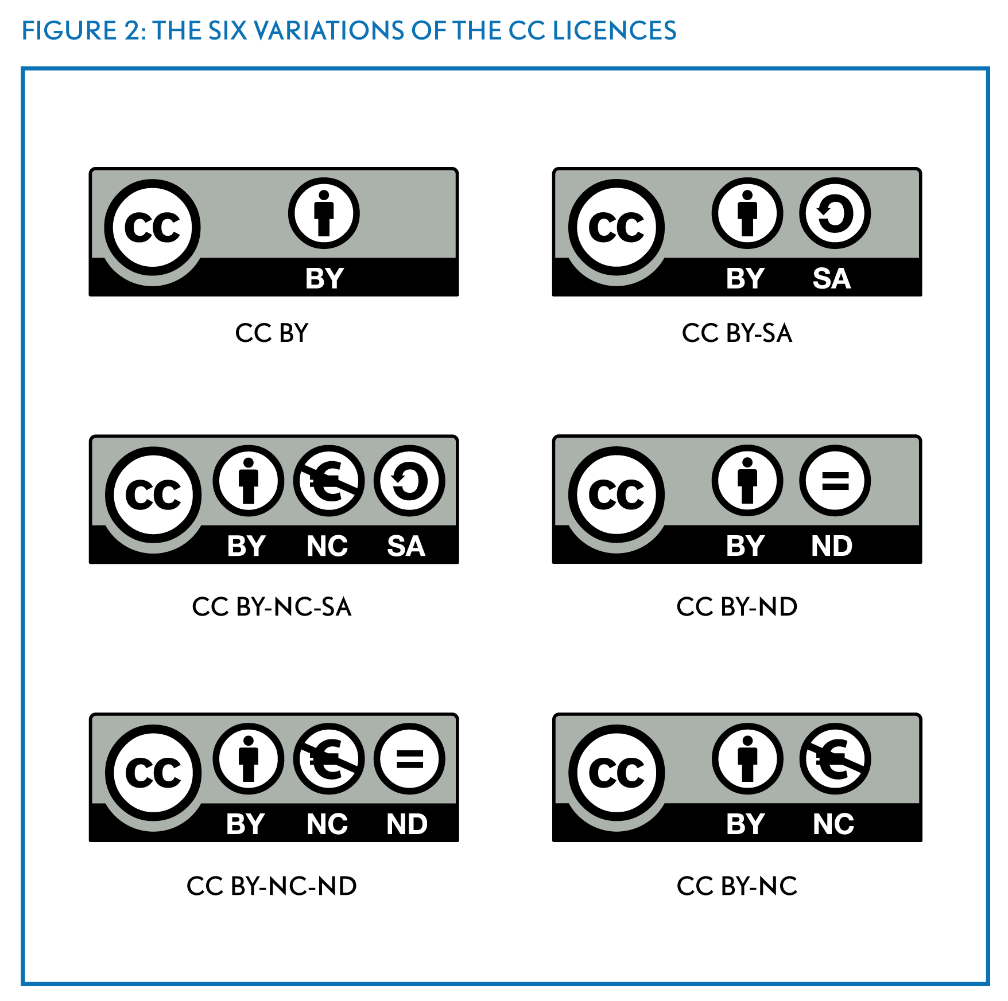
CC-Lizenzierung
Die verschiedenen Möglichkeiten der CC- Lizenzierung
CC0
CC BY
CC BY SA
CC BY NC
CC BY NC SA
CC BY ND
CC BY NC ND
???
CC BY-SA 4.0 Design: Markus Büsges, leomaria designbüro, Germany
https://wikimedia.de/w/images.homepage/b/ba/Open_Content_A_Practical_Guide_to_Using_Open_Content_Licences_web.pdf
CC-BY-SA 4.0 Ruhr-Universität Bochum, Matthias Kostrzewa & Christine Ruthenfranz
RUB Teachers Day – OER in der Schule, 24.02.2018

Slide 24
CC-Lizenzierung
Bei CC IMMER:
Namensnennung notwendig
Lizenz + Version angeben
Link zur Lizenz (findet man über Google)
Die CC-Bestandteile und ihre Bedeutungen
BY (Attribution): Namensnennung
SA (Share Alike): Weitergabe unter gleichen Bedingungen
NC (Non Commercial): keine kommerzielle Nutzung
ND (No Derivatives): keine Bearbeitung
Zum Beispiel:
Jonathasmello, Global Open Educational Resources Logo, CC BY 3.0 (https://creativecommons.org/licenses/by/3.0/legalcode)
CC-BY-SA 4.0 Ruhr-Universität Bochum, Matthias Kostrzewa & Christine Ruthenfranz
RUB Teachers Day – OER in der Schule, 24.02.2018

Slide 25
Lizenz | Bedingung | Materialien dürfen…
CC0 (Null) | gemeinfrei | …frei genutzt werden ohne weitere Bedingungen und Angaben
 | Namensnennung der Urheber*innen | …geteilt, verändert und kommerziell genutzt werden.
 | Namensnennung + Wiederveröffentlichung unter gleichen Bedingungen (Share Alike) | …geteilt, verändert und kommerziell genutzt werden.
 | Namensnennung + keine kommerzielle Nutzung | …geteilt und verändert werden.
 | Namensnennung + keine kommerzielle Nutzung + Wiederveröffentlichung unter gleichen Bedingungen | …geteilt und verändert werden.
 | Namensnennung + keine Bearbeitung erlaubt | …nur geteilt (und nicht verändert werden).
 | Namensnennung + keine kommerzielle Nutzung + keine Bearbeitung erlaubt | …nur geteilt (und nicht verändert werden).
RUB Teachers Day – OER in der Schule, 24.02.2018
CC-BY-SA 4.0 Ruhr-Universität Bochum, Matthias Kostrzewa & Christine Ruthenfranz

Slide 26
NOCH FRAGEN?
15 MINUTEN KAFFEEPAUSE
RUB Teachers Day – OER in der Schule, 24.02.2018

Slide 27
BLOCK 2 - PRAXIS
Tools zu OER-Erstellung.
OER selber erstellen und lizenzieren.
Veröffentlichung.

Slide 28
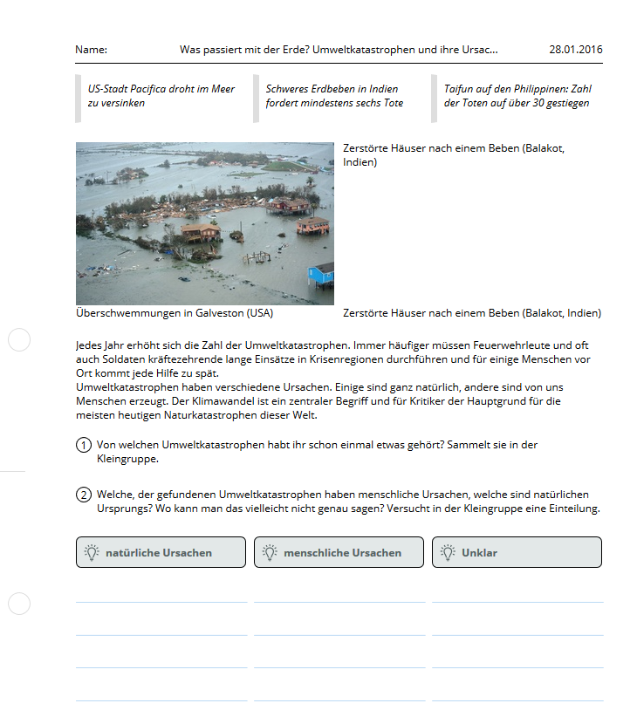
Arbeitsblätter online gestalten
Arbeitsblätter einfach online im Baukastensystem gestalten
Viele bereits verfügbare Arbeitsblätter, die genutzt und weiter bearbeitet werden können
Alles ist OER
In der Basisversion kostenlos
www.tutory.de
RUB Teachers Day – OER in der Schule, 24.02.2018

Slide 29
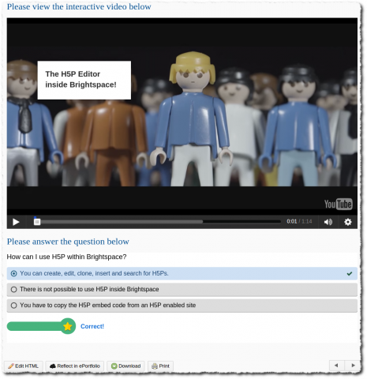
Interaktive Lernelemente bauen
Auswahl aus über 25 verschiedene Inhaltstypen
Beispiel: Video (z.B. von YouTube) mit Interaktionen wie Fragen und Hinweisen versehen.
Komplett Kostenfrei und Open Source
Integration in LMS (Moodle) und Webseiten (Wordpress und Drupal) möglich
www.h5p.org
RUB Teachers Day – OER in der Schule, 24.02.2018

Slide 30
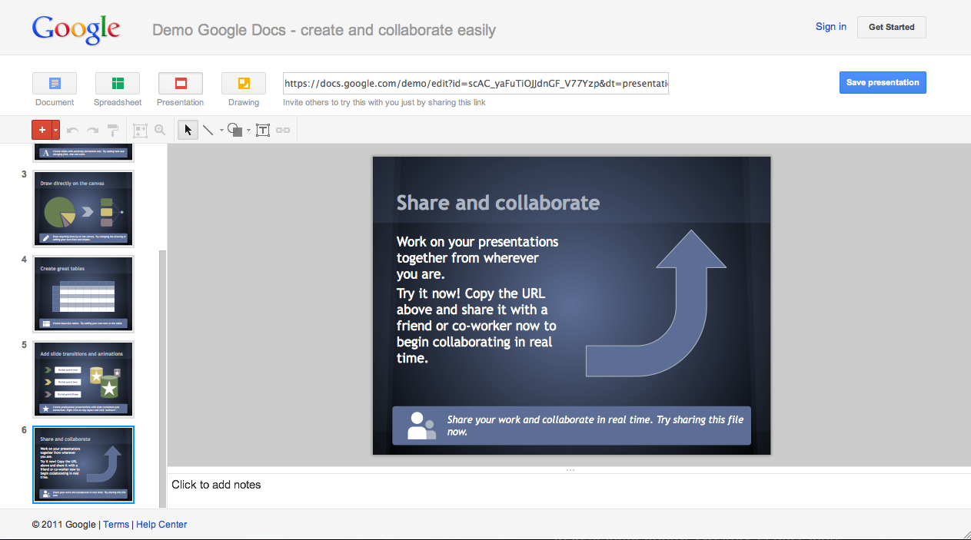
Office im Online-Format
Texte, Tabellen und Präsentationen online erstellen
Mit anderen teilen und kollaborativ arbeiten
Zugriff für alle oder für ausgewählten Personenkreis
Schnittstelle zu Microsoft Office vorhanden
Komplett kostenlos
www.docs.google.com
RUB Teachers Day – OER in der Schule, 24.02.2018

Slide 31
Aufgabenstellung
H5P, Tutory und Google
Finden Sie sich in 2er-Gruppen zusammen (z.B. nach Fächerzugehörigkeit)
Wählen Sie eines der drei Tools aus und erstellen Sie eine OER zu einem für Sie relevanten Unterrichtsgegenstand
Verwenden Sie dazu das Tool und integrieren Sie andere CC-lizenzierte Medieninhalte
Remixen Sie ggf. vorhandenes Material
Lizensieren Sie Ihr neues Material mit einer CC-Lizenz
RUB Teachers Day – OER in der Schule, 24.02.2018

Slide 32
Veröffentlichung
Die von Ihnen erstellen Inhalte wollen wir im Anschluss in einem offenen Moodle-Kurs sowie über die Plattform OpenRUB (www.open.rub.de) veröffentlich und teilen.
Denken Sie daher an eine passende Lizenzierung Ihrer Ergebnisse und beachten Sie die Bedingungen des Urheberrechts und der CC-Lizenzen.
RUB Teachers Day – OER in der Schule, 24.02.2018

Slide 33
Vielen Dank für Ihre Aufmerksamkeit
und Ihre Mitarbeit
&
viel Freude beim Ausprobieren
neuer, digitaler Lernelemente!
RUB Teachers Day – OER in der Schule, 24.02.2018

